Slide 1




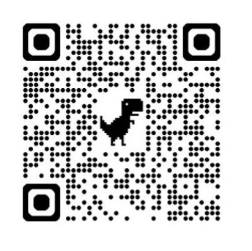
Online
Kurs
Türkçe konuşan ebeveynler için
“Aileleri Güçlendirmek, Toplumları Güçlendirmek” ebeveynlik programı, 2 Ekim Cuma günü saat 10.00’da başlayacaktır.
Daha iyi bir ebeveyn olmanız için yeni fikirler edinmek ister misiniz?
Çocuklarınızla olan ilişkinizi güçlendirmek ister misiniz?
Size uygun bir zamanda öğrenmek ister misiniz?
6 seans grup sohbeti
Sertifika verilecektir
online 6 seans
Sizi neler bekliyor?
İşlenecek konular…
Grup sohbeti…
Çocuk gelişimi ve uygulanabilecek yöntemler hakkında bilgiler.
Diğer ebeveynlerin deneyimlerini dinleme fırsatı.
Çalışma sayfaları ve bilgilendirici materyaller.
Videolar, sorular ve eğlenceli aktiviteler.
Oturumları size uygun bir zamanda gerçekleştirme imkânı.
Her hafta bir uzmandan birebir destek ve yardım.
Çocuğunuzun yaşına uygun bir kurs seçme imkânı.
Sağlıklı ilişkiler.
Davranışları anlama ve yönetme.
Çocukların özgüvenini geliştirme.
Duygular ve empati.
Çocuğunuzun yaşına göre neler bekleyebileceğinizi öğrenme.
Bir topluluğun parçası olma.
Bir kurs uzmanıyla görüşün ve aklınıza takılan soruların yanıtlarını alın.
Uyguladığınız yöntemlerin evde nasıl işe yaradığını konuşun ve bunları sizin için nasıl uyarlayabileceğinizi öğrenin.
Ebeveynlikle ilgili karşılaştığınız diğer zorluklar hakkında destek alın.
Diğer ebeveynlerin deneyimlerini dinleyin ve onlar için nelerin işe yaradığını öğrenin.
Daha fazla bilgi almak veya kursa kayıt olmak için QR kodunu tarayın ya da bize şu e-posta adresinden ulaşın: sfscparent@racefound.org.uk

